Slide 1
Состав слова 2 класс
Разработала Ярулина Н.В

Slide 2
Слова состоят не только из звуков, но и из частей – кирпичиков, с помощью которых слова образуются
или изменяют свою форму.
Изучаем состав слова (из каких частей состоят слова) и словообразование (как образуются слова).

Slide 3
Прочитайте слова. Найдите «лишнее» слово в каждой строке.
Печурка, печать, печка.
Желток, железо, жёлтый.

Slide 4
Однокоренные слова (родственные) имеют:
общее значение
общий корень

Slide 5
Подберите однокоренные слова. Выделите корень.
Машина - ...ист
море - ...як
скрипка - ...ач
рыба - ...ак
ягода - ...ный
баян - ...ист

Slide 6
«Четвёртое лишнее».
Вода, водный, водитель, водичка.
Носик, переносица, носит, нос.
Выделите корень и суффикс.
Суффикс –часть слова, которая:
стоит после корня;
служит для образования новых слов.

Slide 7
Задание 1. Море – приморский, дорога – придорожный, школа – пришкольный, берег – прибрежный, город – пригородный.
Приставка как часть слова
Может ли слово быть без суффикса? Без корня?
Прочитай слова. Выдели корни и суффиксы.
На какой вопрос отвечают вторые слова в паре?
Можно ли сказать, что вторые слова в паре имеют общее значение «находящийся рядом, около»?
Выдели ту часть слова, которая образовала это значение.

Slide 8
Задание 2 (работа в тетради). Допиши недостающую по смыслу часть слова. ...бежал за угол, ...бежал из дома, ...бежал первым, ...бежал через дорогу, ...бежал от края. за-, вы-, при-, пере-, от-.
Что такое приставка?
Приставка –часть слова, которая:
стоит перед корнем;
служит для образования новых слов.

Slide 9
* Обозначь в словах приставки. * На какой вопрос отвечают слова? * Как они называются? Задание 3. вылить записать заехать перелить вписать выехать налить выписать переехать отлить надписать уехать пролить подписать приехать

Slide 10
Задание 4(работа в паре). Запиши одним словом ответ на вопрос. Выдели приставки. Что сделал? начал говорить перестал цвести начал петь перестал греметь начал бежать закончил читать начал плыть закончил шить начал работать закончил читать начал шуметь перестал греметь начал дуть перестал цвести
Приставка имеет значение.
Например:
запел – «начал петь»,
допел – «закончил петь».

Slide 11
Задание 4(работа в тетради). Спиши предложения. Вставь пропущенные приставки по- или у-. Неожиданно ...дул ветер. Серые тучи ...бежали по небу. На землю ...пали первые капли дождя.
Как найти приставку.
Подбери однокоренные слова.
Укажи корень.
Выдели часть слова перед корнем. Это приставка.
Назови приставку.

Slide 12
* Сколько раз встречается слово чашка? * Выпиши это слово в тех формах, в каких оно стоит в тексте. * Как ты думаешь, почему слово чашка изменило свою форму несколько раз? * Изменилось ли при этом значение слова?
Прочитайте текст.
Чашка.
Это была особенная чашка. Другие
чашки смотрели на неё и завидовали. Им
тоже хотелось быть такими же
красивыми. На чашке цвели розы и маки.
Голубые васильки напоминали небо. Это
же букет! Как не залюбоваться такой
чашкой!

Slide 13
Для чего нужно изменять форму слова?
Так изменяется форма слова:
Дом – (нет) дома, к дому, за домом,
в доме.
Мама – мамы, к маме, с мамой, о маме.
Весёлый – весёлого, весёлому, весёлым,
о весёлом, весёлые.
Пришёл – пришла, пришло, пришли.
При изменении формы слова его значение не меняется.

Slide 14
Прочитай текст.
Осенний сад опустел. Не слышно в саду
птиц. Собраны дары сада. Но как
красивы осенние сады! Деревья садов в
золотом уборе.
Садам нужна забота. Тогда в садах
будет большой урожай.
* Сколько форм слова сад встречается в
тексте?
* Выпиши все формы слова сад.
* Подчеркни одной чертой часть слова,
которая не меняется, а – - ту часть слова,
которая меняется.

Slide 15
Окончание как часть слова.
Что такое окончание?
Окончание –это изменяемая часть слова, которая служит для связи слов в предложении.
Как найти окончание?
Чтобы найти окончание, нужно изменить
форму слова.

Slide 16
Изменение формы слова с помощью окончания.
1) Прочитай.
Тихий вечер над Невой
Залил город синевой.
Сколько хочешь синевы
Он добудет из Невы!
(И.Демьянов)
Нева – река в городе Санкт-Петербург.
Выпиши формы выделенных слов, отметь
в них окончания.

Slide 17
Окончание изменяет форму слова.
Только стоящие в нужной форме слова составляют предложение.
1)Спиши. Отметь окончания в выделенных словах.
Скоро наступит зима. Земля покроется
снегом. У зимы много подарков для
ребят: лыжи, коньки, санки. Пора
готовиться к зиме!

Slide 18
2)Поставь слова в нужную форму. Составь и запиши предложения.
книга, животные, о, читали, мы
осень, к, животные, зима, готовятся
шубка, заяц, меняет
серый, его, становится, шубка, белый
В некоторых словах окончание скрыто
шапкой – невидимкой. Оно не выражено
звуками. Его называют нулевым
окончанием и обозначают .

Slide 19
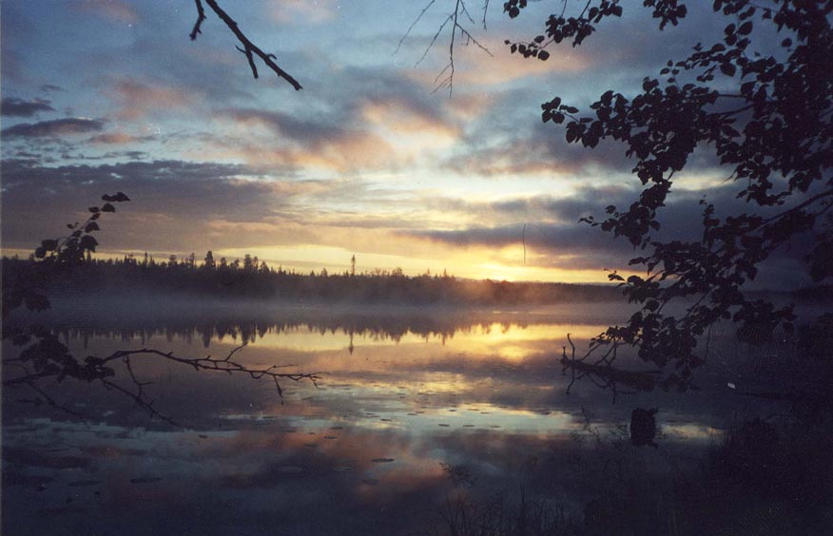
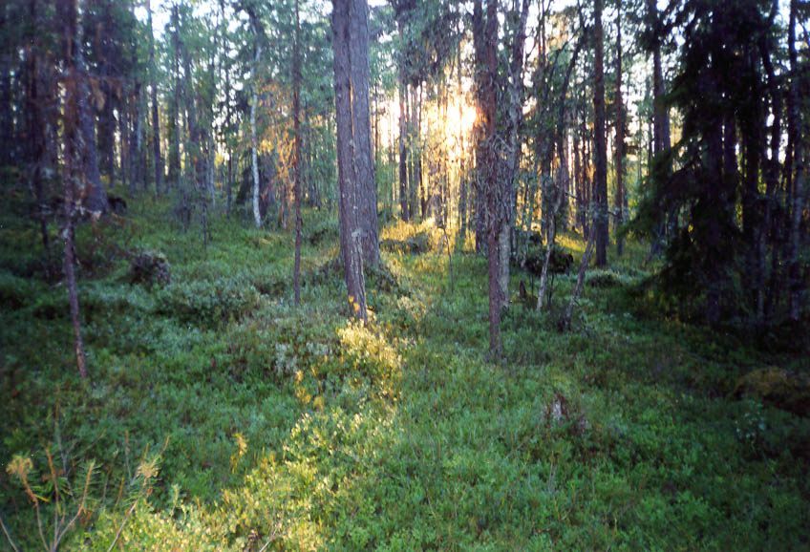
3) Спиши. Найди глаголы. Обозначь
окончания в формах глаголов.
Наступило утро.
Наступила ночь.
Наступил вечер.
Наступили холода.
Светило солнце.
Светила луна.
Светил месяц.
Светили звёзды.

Slide 20
Неизменяемые слова.
* Правильно ли так говорить: «играет на
пианине», «ходит в пальте»?
* Измени слова так, чтобы оно называли
не одно животное, а много.
* Какие слова нельзя изменить?
* Есть ли у этих слов окончание?
Сова, медведь, заяц, белка, лось, крот,
лиса, кенгуру, пони.

